Slide 1
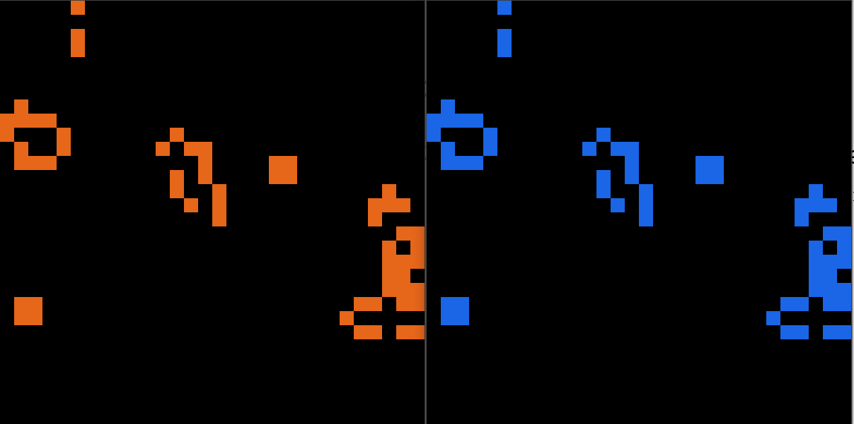
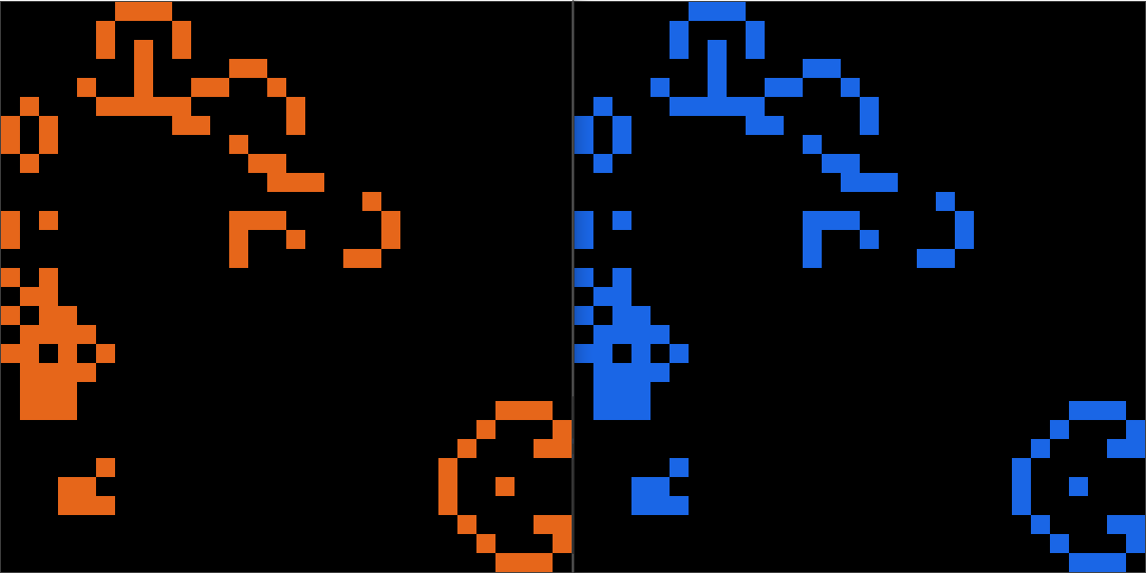
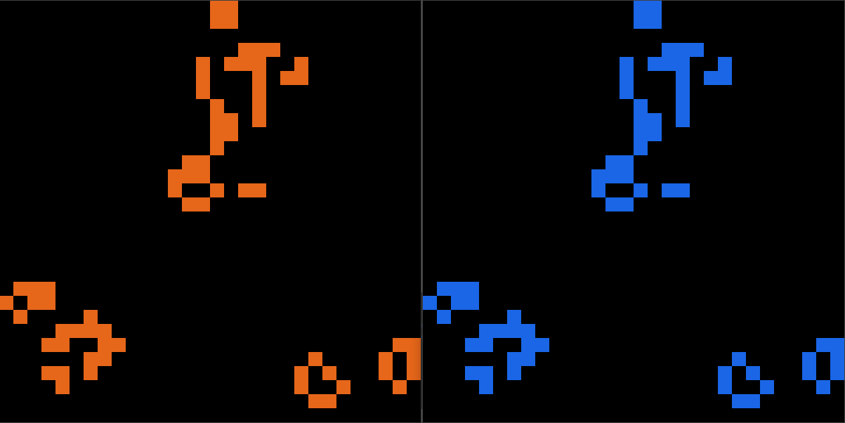
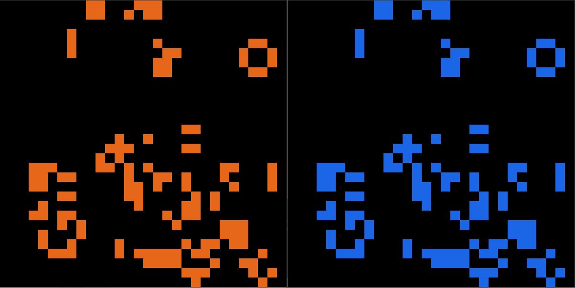
Game of life prediction
Петренко М. 18345

Slide 2
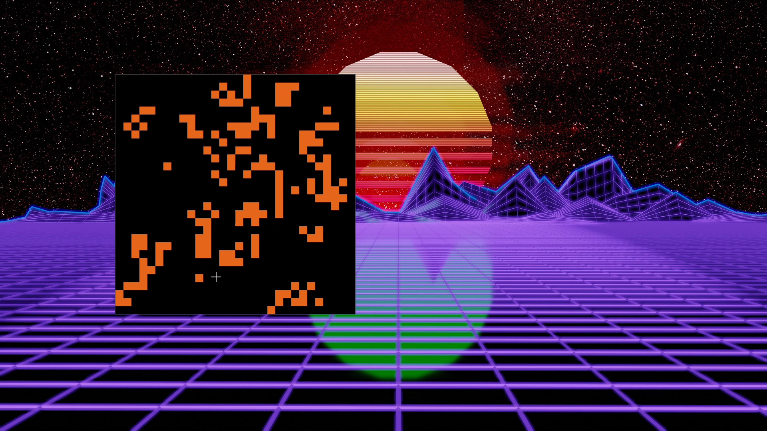
Game of life
Клеточный автомат, работающий по простым правилам:
Если рядом 3 клетки и клетка пуста – клетка заполняется
Если жива & соседей 2 или 3 – клетка продолжает жить
Если клетка жива и соседей меньше 2 или больше 3х – клетка умирает

Slide 3
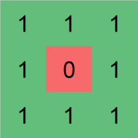
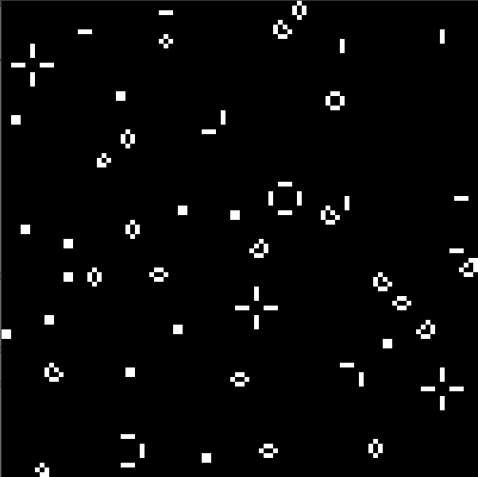
Какую сеть взять?
Для описания такой системы хорошо подходят сверхточные сети.
Дело в том, что правильное ядро будет буквально «считать» клетки вокруг

Slide 4
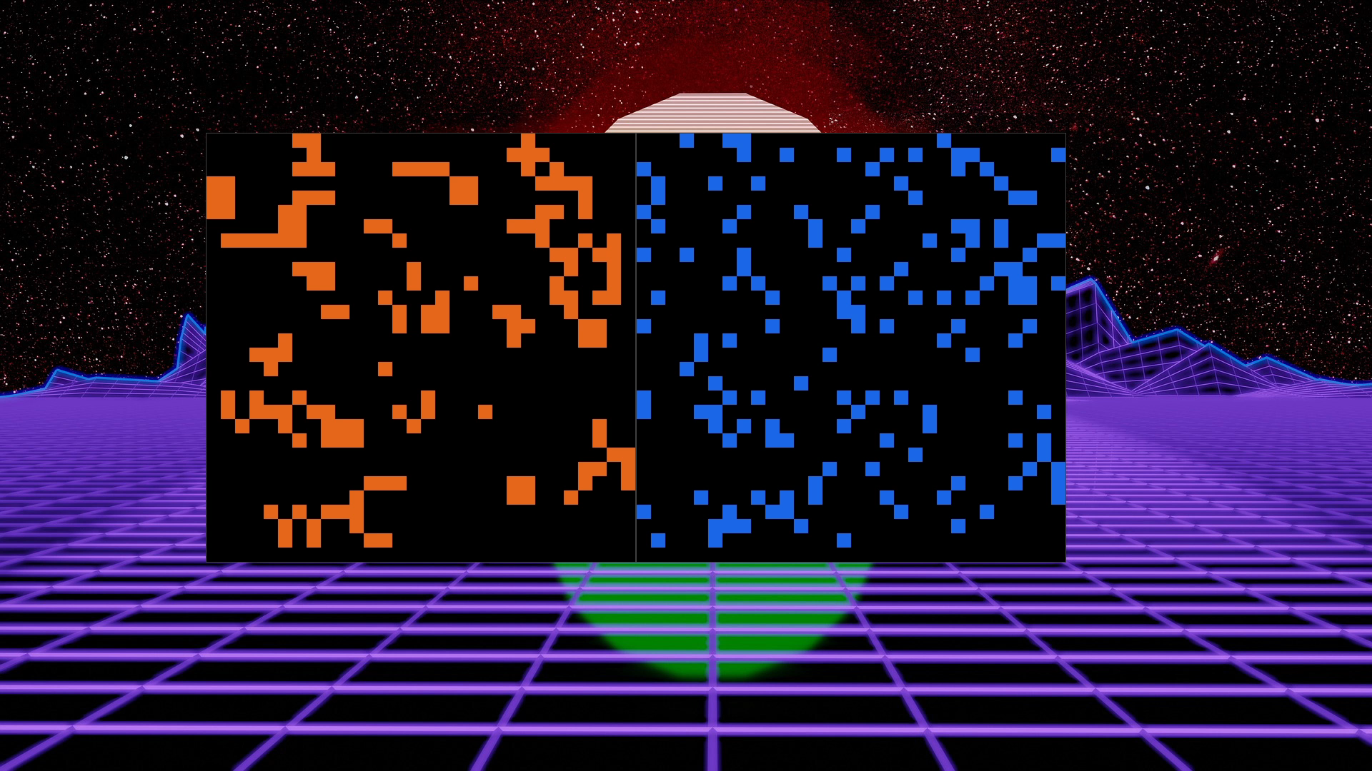
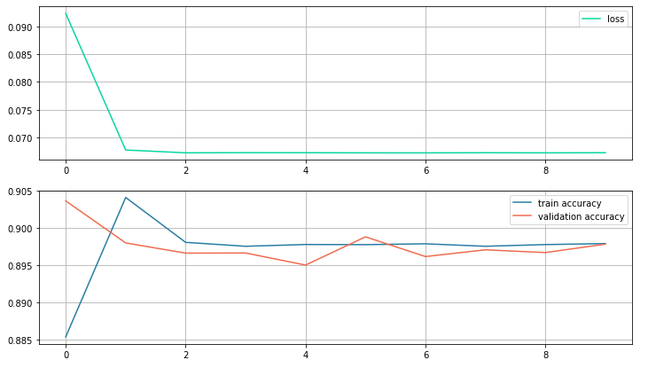
Попытка #1
Самая простая модель из 2х сверток упёрлась в 0.89 и никак не развивается
*обучалась на 400 играх

Slide 5
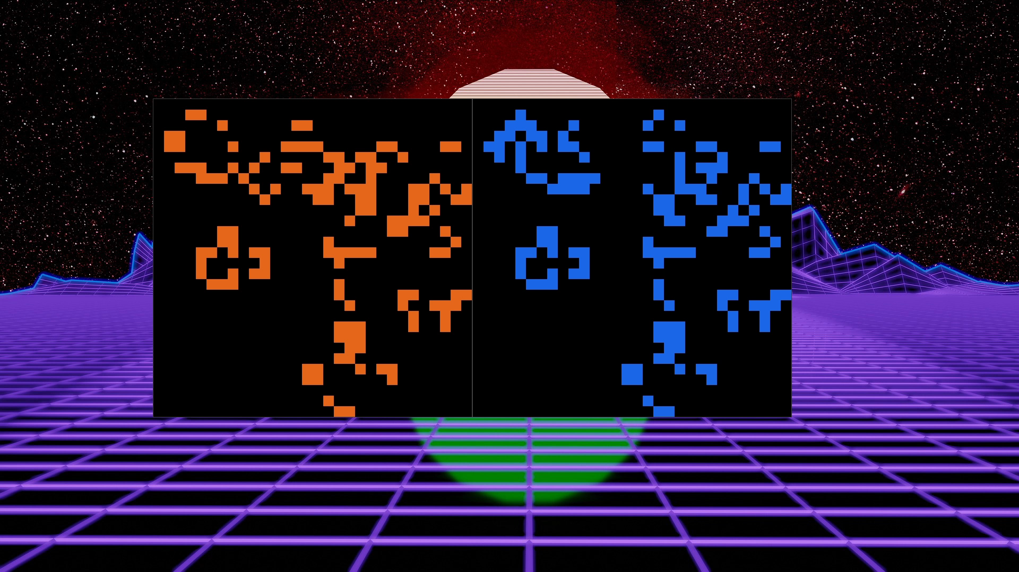
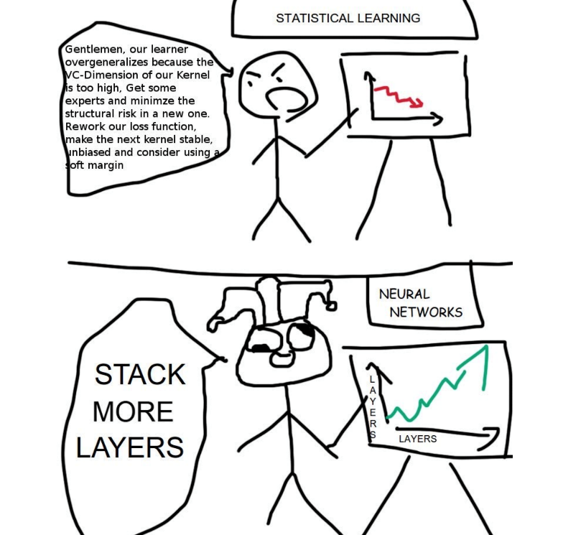
Попытка #2
Добавим чуть больше слоёв и скормим побольше данных
model = nn.Sequential(
nn.Conv2d(1, 12, 3, padding=1),
nn.ReLU (inplace=True),
nn.Conv2d(12, 24, 3, padding=1),
nn.ReLU (inplace=True),
nn.Conv2d(24, 12, 3, padding=1),
nn.ReLU (inplace=True),
nn.Conv2d(12, 1, 3, padding=1))

Slide 6
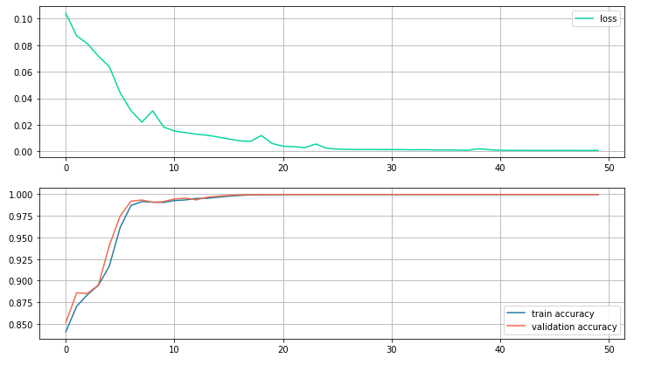
Тренировка
Датасет состоит из 1500 «игр», начинающихся со случайной карты
Достигнутая точность на валидации 0.999778
Loss - MSELoss
Optimiser - SGD
Scheduler – StepLR
Эпох – 50
Bach size - 10

Slide 7
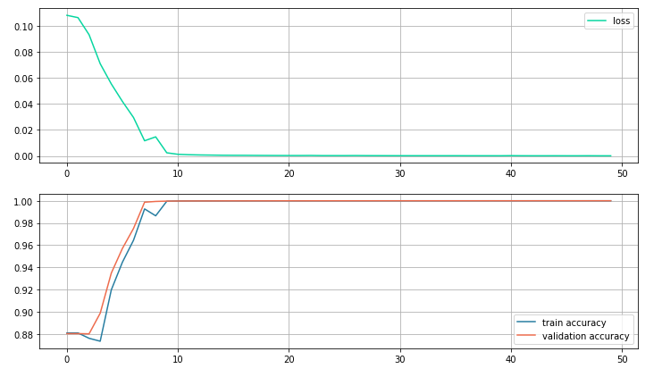
Попытка #3
Точности на валидации достигла 0.999981
model = nn.Sequential(
nn.Conv2d(1, 12, 3, padding=1),
nn.ReLU(inplace=True),
nn.Conv2d(12, 24, 3, padding=1),
nn.ReLU(inplace=True),
nn.Conv2d(24, 48, 3, padding=1),
nn.ReLU(inplace=True),
nn.Conv2d(48, 96, 3, padding=1),
nn.ReLU(inplace=True),
nn.Conv2d(96, 48, 3, padding=1),
nn.ReLU(inplace=True),
nn.Conv2d(48, 24, 3, padding=1),
nn.ReLU(inplace=True),
nn.Conv2d(24, 12, 3, padding=1),
nn.ReLU(inplace=True),
nn.Conv2d(12, 1, 3, padding=1))

Slide 8
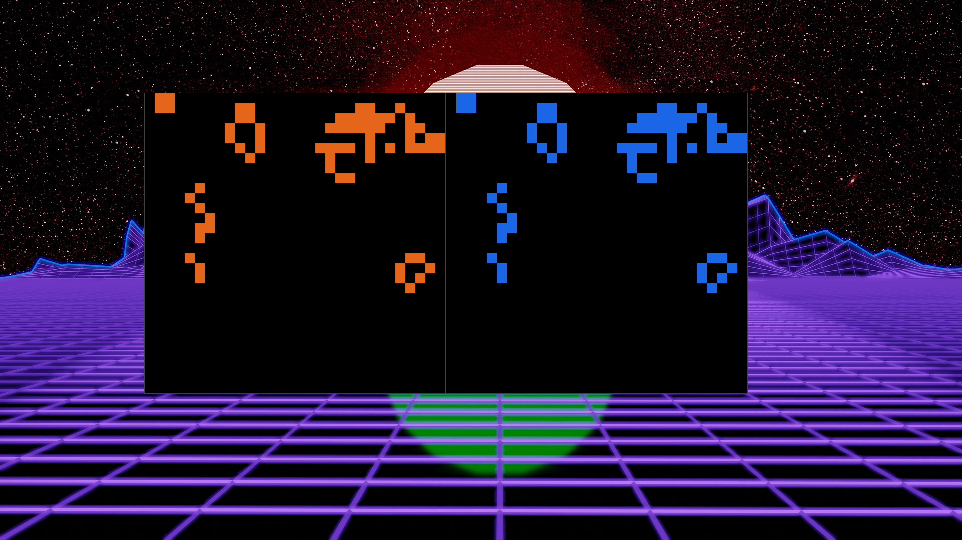
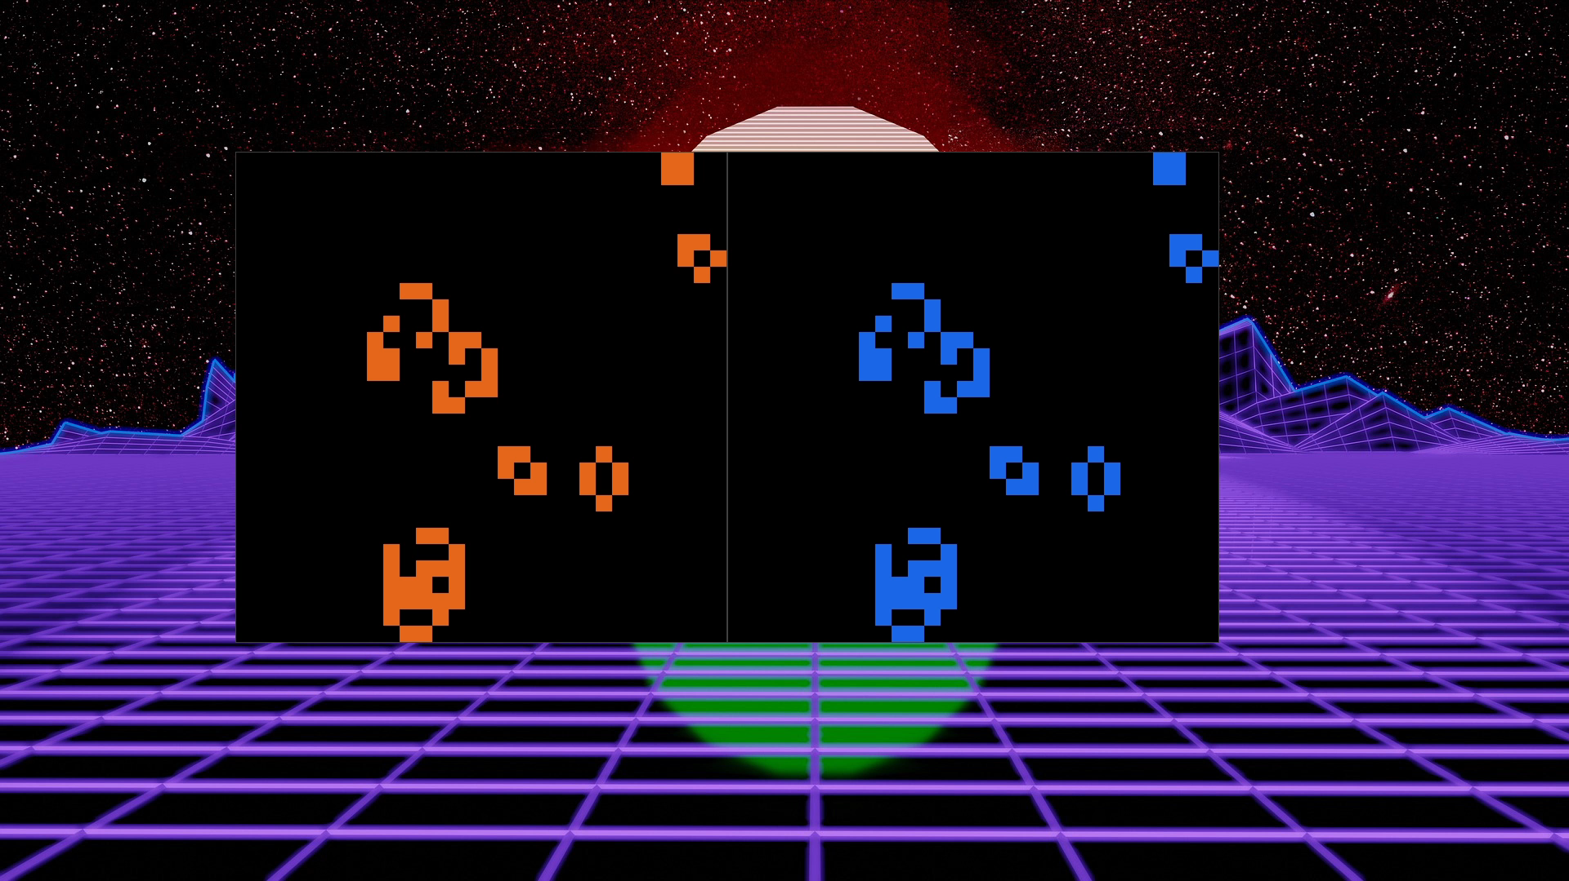
Лучший результат
Система в обоих случаях приходит к одним стабильным состояниям на случайных входных данных

Slide 9
Датасет
Играется N игр по M эпох и каждое состояние сохраняется. Получается набор из N*M файлов
Датасет при получении i-го элементы с m-ой эпохи вычисляет его m+1 эпоху и возвращает его как ground truth

Slide 10
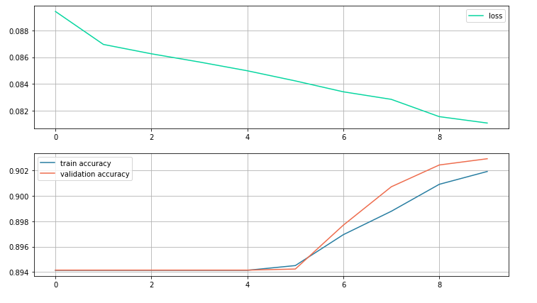
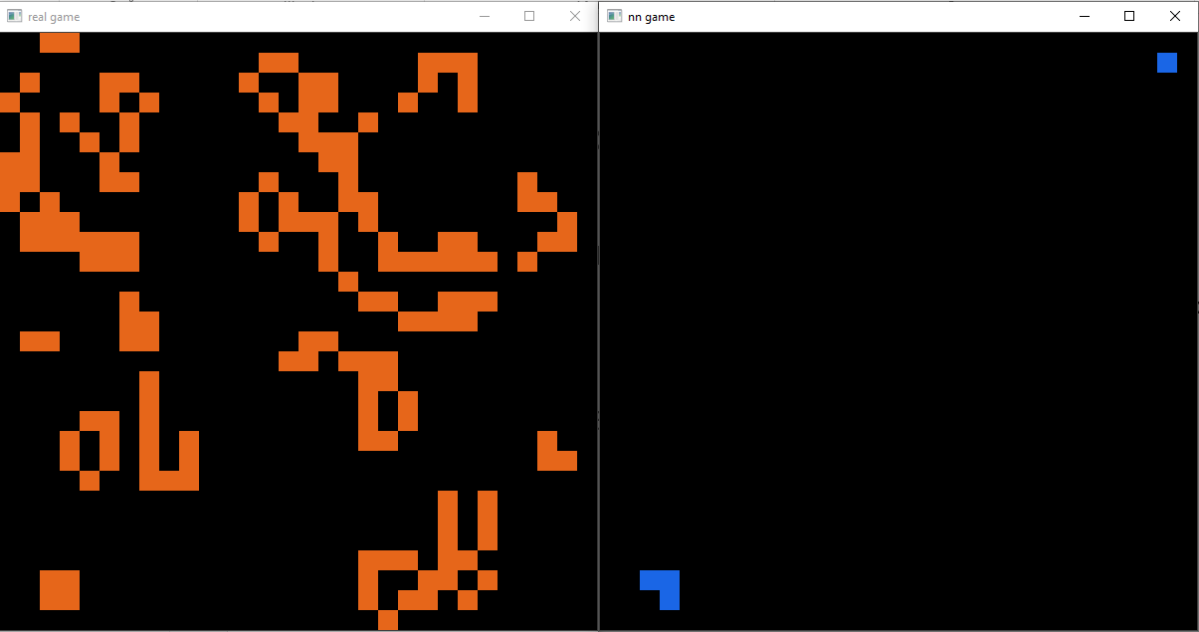
Предсказание на 10 вперёд
Результат весьма далёк от правды…

